Slide 1
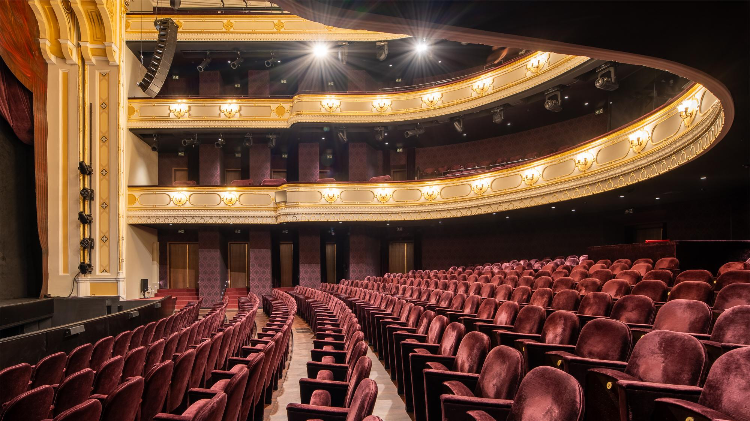
Az ember tragédiája a Nemzeti Színház életében
Készítette: Bukott angyalok csapata

Slide 2
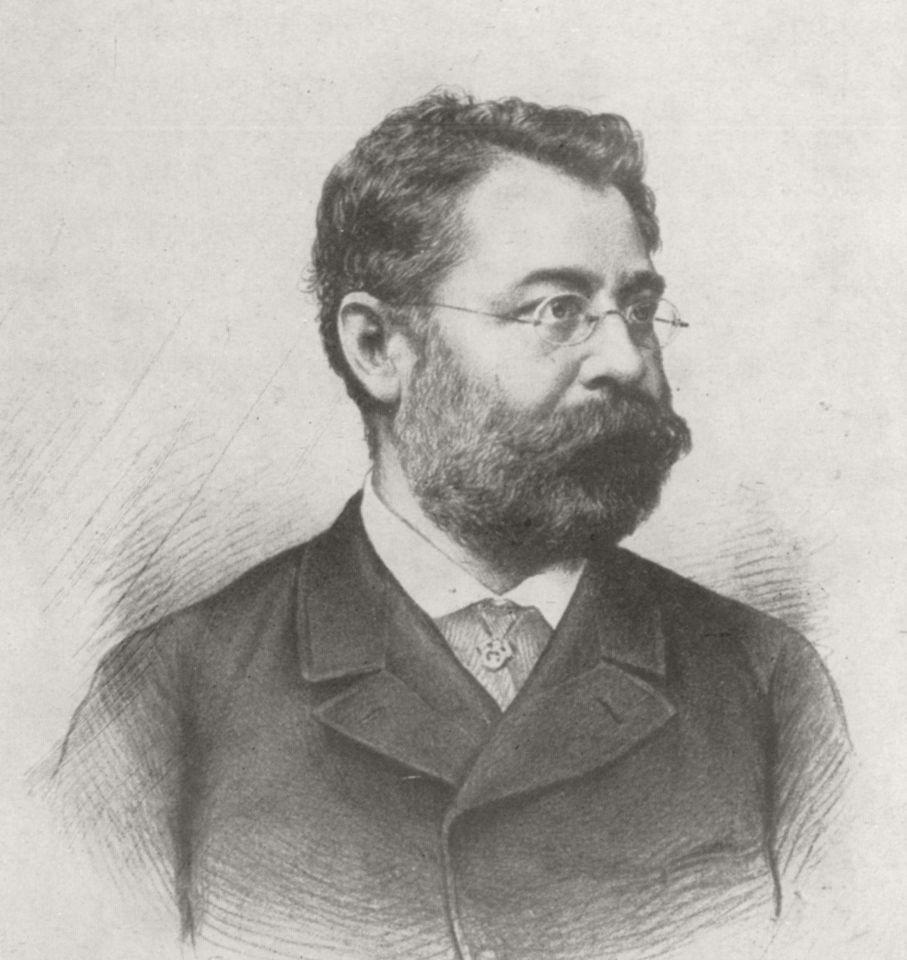

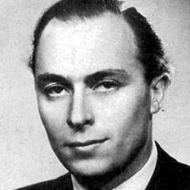
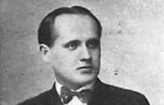
A mű megjelenítése
1861-ben írta az eredeti művet Madách Imre
Filozófiai mű, emberi lét kérdéseivel foglalkozik
Magyar irodalom klasszikusa
A művet először Paulay Ede, Németh Antal, Gellért Endre rendezésében láthatták a nézők színházi keretek között
Azóta számtalan feldolgozás készült belőle

Slide 3
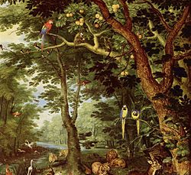
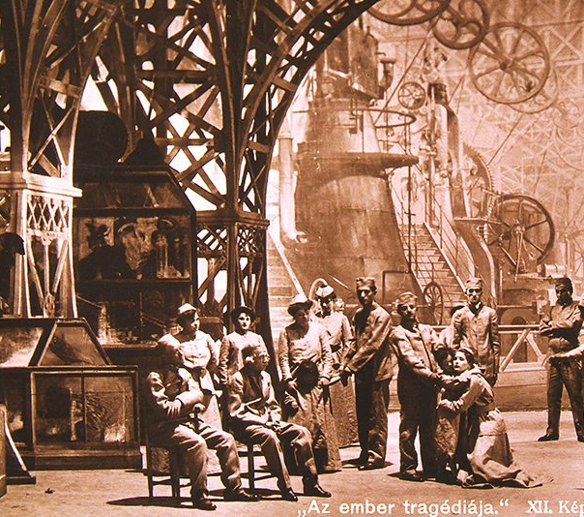

Nehézségek a színházi megvalósításban
1. Sok különböző helyszín és korszak megjelenítése (15 szín)
színházban folyamatos díszlet- és jelmezváltásra van szükség
2. Látványos, technikailag nehezen megvalósítható jelenetek
űrbéli jelenet, falanszter, jeges világ
3. A történelmi jelenetekben nagy tömegjelenetek vannak
sok színész és statiszta munkájára van szükség

Slide 4
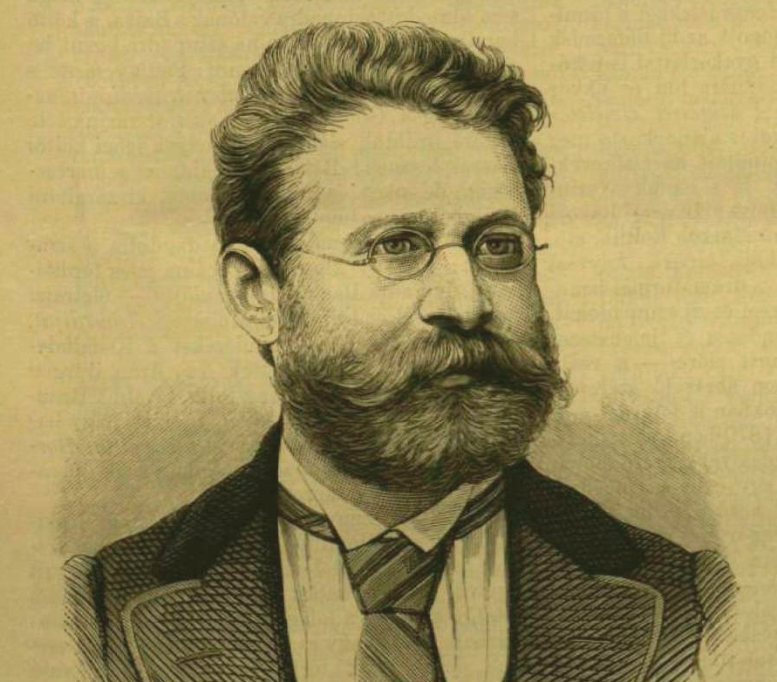
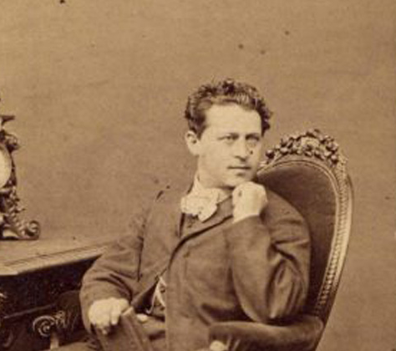
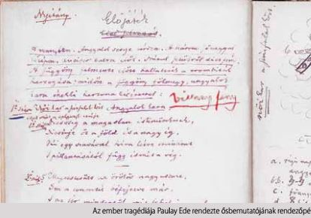
Paulay Ede életrajz
1836-ban született Tokajban
Fiatalon a színház iránt kezd érdeklődni, először színészként dolgozik
Később rendező, dramaturg és színházi vezető
A Nemzeti Színház egyik legfontosabb igazgatója és rendezője volt a 19. század végén
Paulay Ede készítette el az első színpadi változatát Az ember tragédiájának
1883-ban a Nemzeti Színház színpadán mutatták be először a darabot
Nagy hangsúlyt fektetett a látványra, a díszletekre és a színpadi fegyelemre
Fontos szerepe volt abban, hogy a magyar színház modernebb rendezési módszereket kezdett alkalmazni

Slide 5
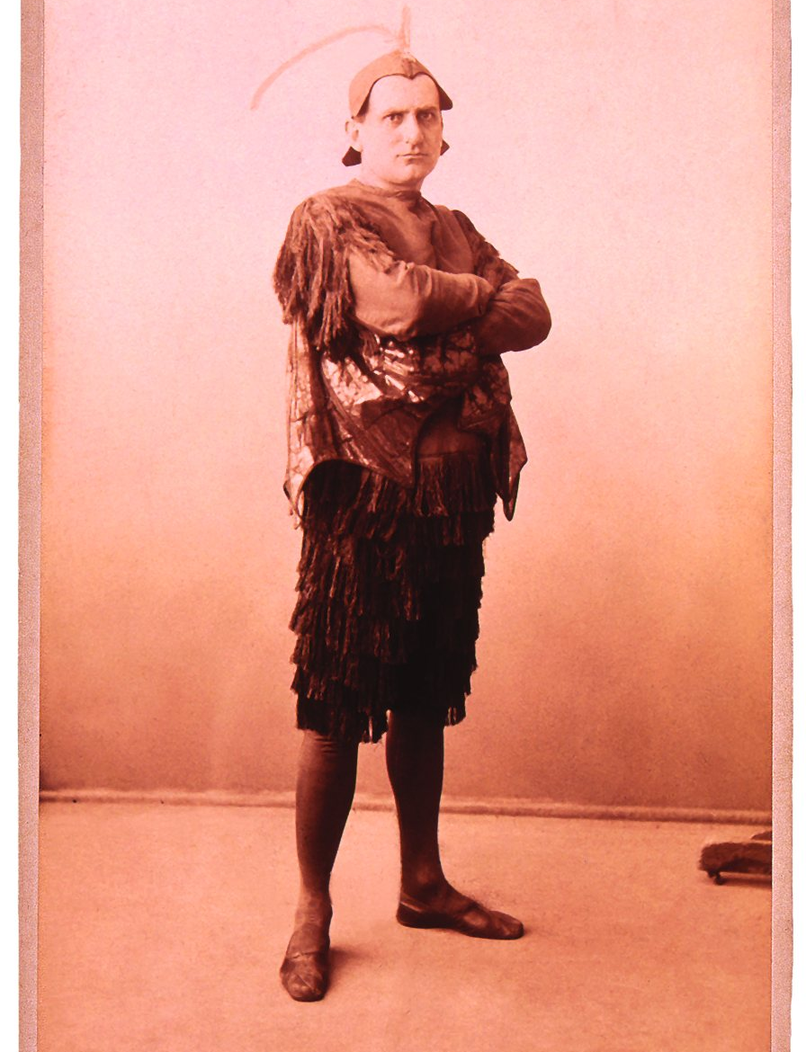
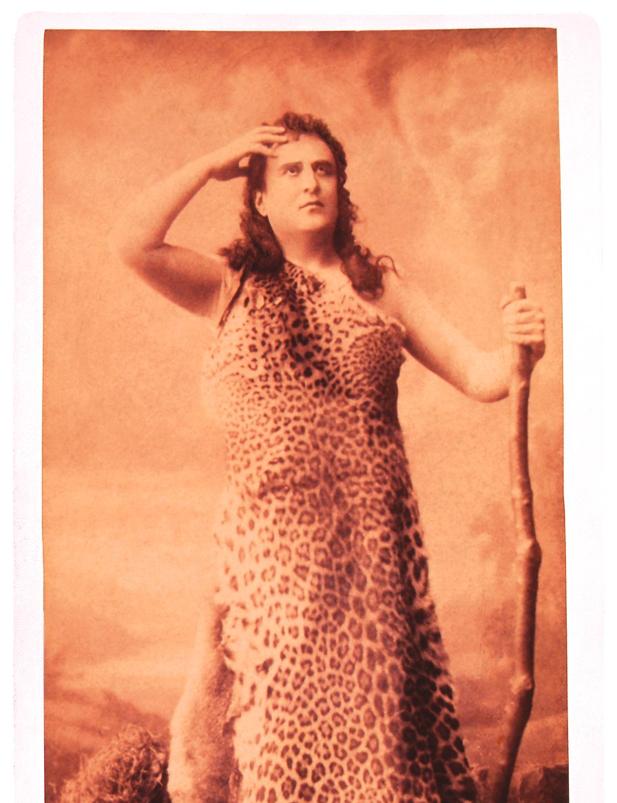
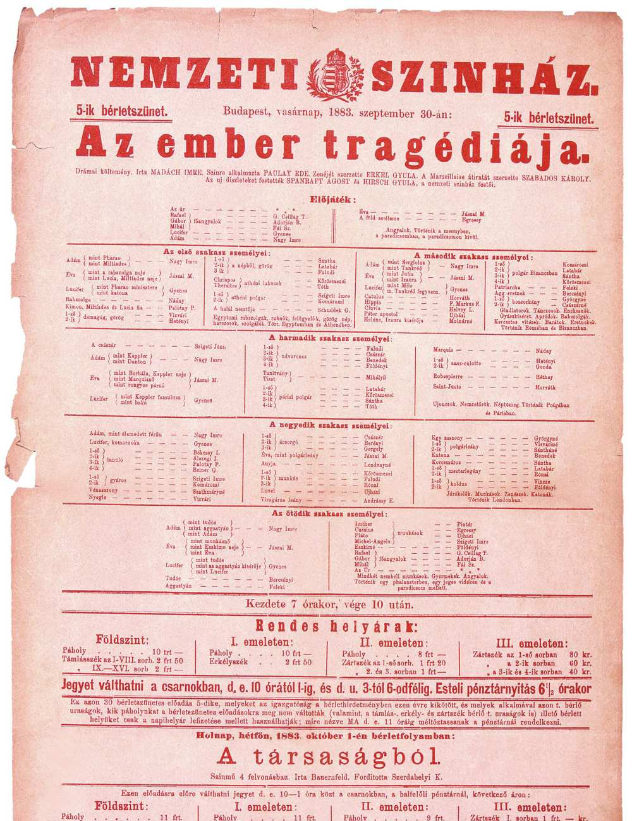
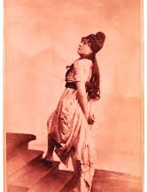
Az ősbemutató
1883. szeptember 21-én állították színpadra
Ádámot Nagy Imre, Évát Jászai Mari, Lucifert Gyenes László játszotta
A kísérőzenét Erkel Gyula szerezte, Ádám jelmezeit Paulay tervezte, és ő rajzolta meg a díszletek vázlatát is
A négyórás előadáson az eredeti mű 2560 verssora hangzott el, a 86 szerep legkisebbikét is nagynevű színészek alakították
A Nemzetiben ekkor alkalmaztak először villanyvilágítást, a süllyesztőket és forgókat
Paulay rendezése több mint száz előadást ért meg, a művet 1889-ig valamennyi nagyobb vidéki magyar város színházában bemutatták

Slide 6
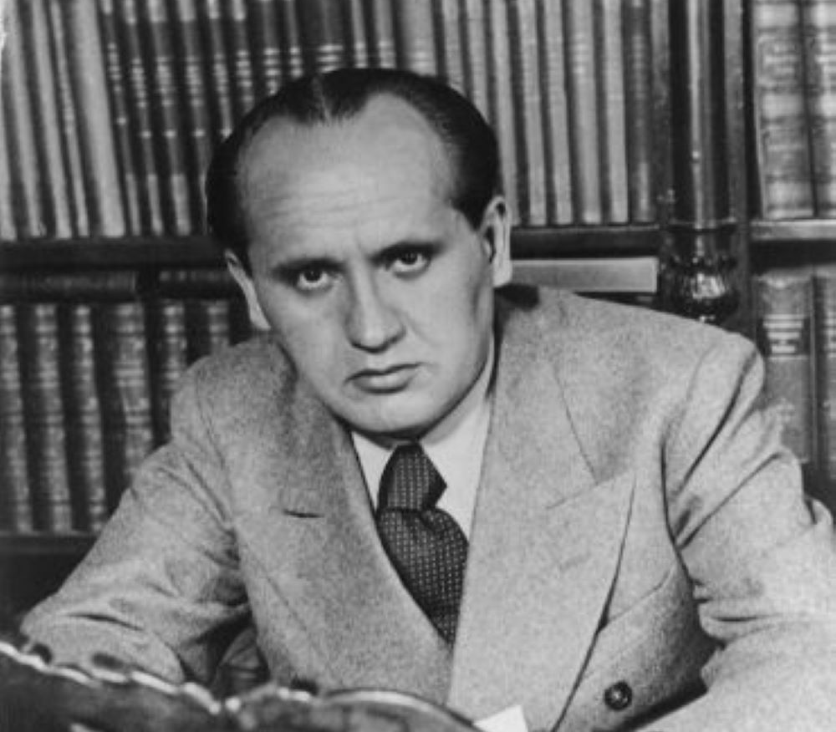
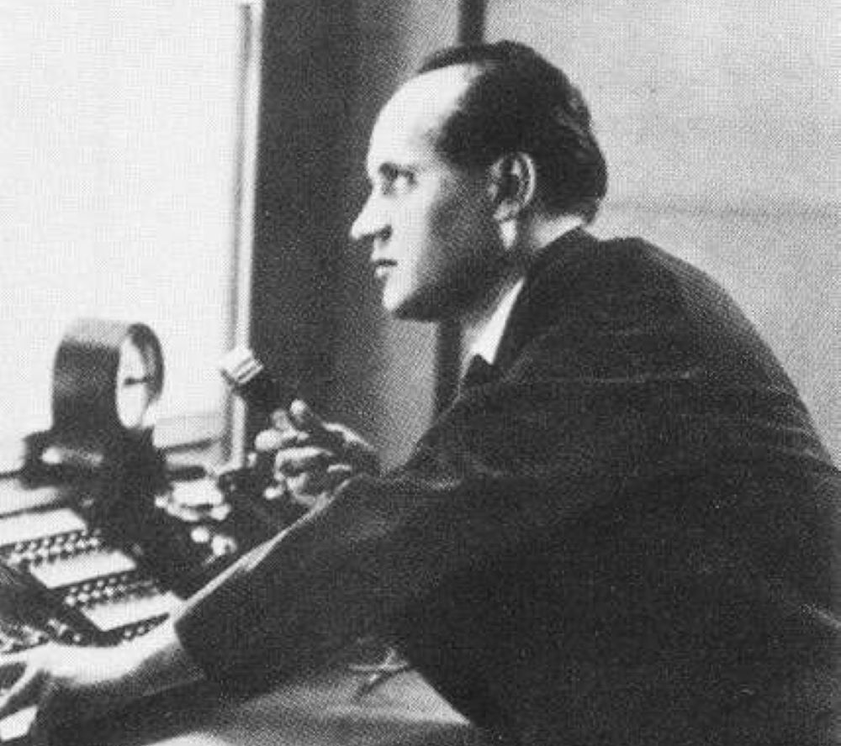
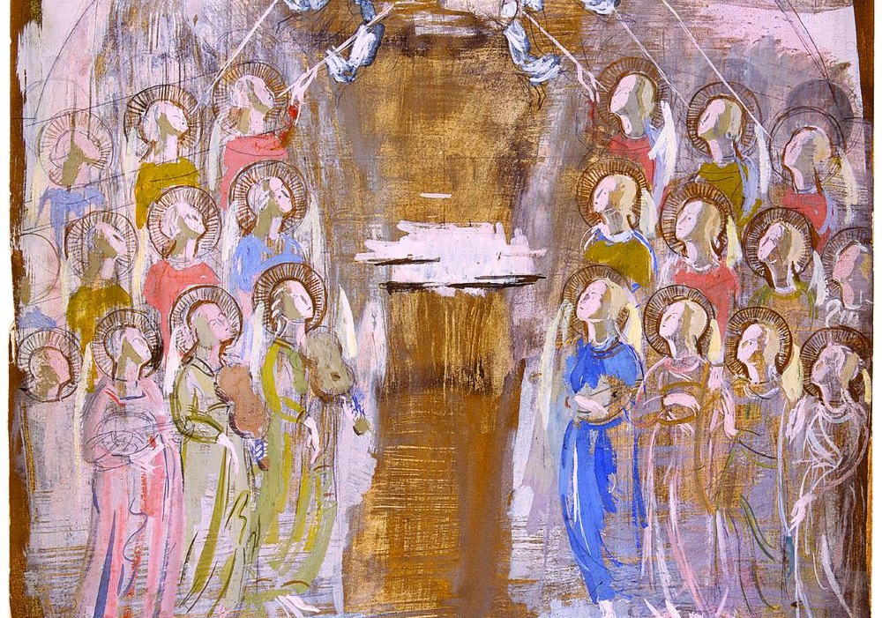
Németh Antal életrajz
1903. május 19-én született Budapesten
A budapesti és a berlini egyetemen színháztudományi tanulmányokat folytatott
1935 szeptemberétől 1944 júliusáig a budapesti Nemzeti Színház igazgatója
1944 elején Színházvezető- és Rendezőképző Akadémiát szervezett
1945-ben igazolták, mégis kiszorították a színházi életből: magántanítványai voltak
A Nemzeti Színház megújítója volt, a modern európai törekvéseket ötvözte a magyar hagyományokkal

Slide 7
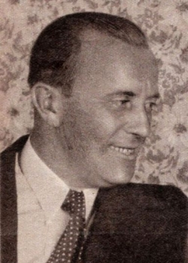
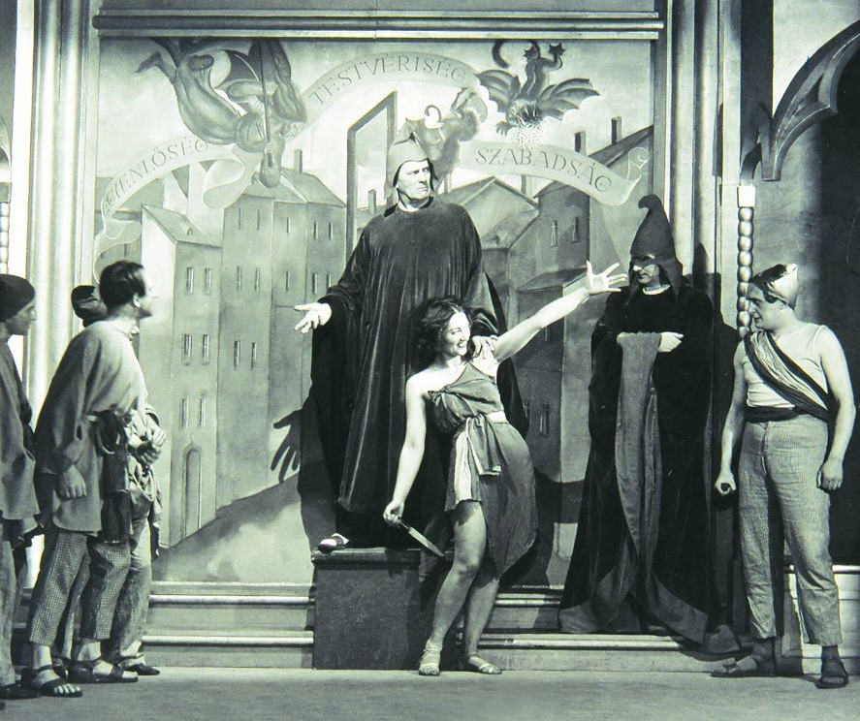
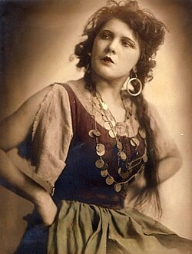
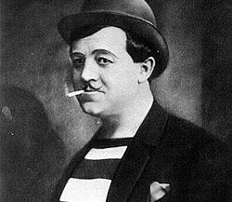
Rendezése
1937-ben Hamburgban mutatták be a darabot
1937-ben nagyszabású, tömegjelenetekkel, operai igényű jelenetekkel, zenével, koreográfiával mutatta be az augusztusban éppen 100 éves Nemzeti Színház Az ember tragédiáját
1939-ben a kamaraszínpadi (és utaztatható!) változat az ellentéteként jelent meg az akciódús nagyszínpadi előadásnak
A rituális elemeket sem nélkülöző előadás meglepte a nézőket, hiszen eltért minden korábbitól
Németh Antal nemcsak színpadi előadásaival, de irodalom- és színháztudományos írásaival és külföldi kapcsolatainak mozgatásával is népszerűsítette Madách Imre emberiségkölteményét
Főszereplők: Ádám (Lehoczky Árpád), Éva (Tőkés Anna), Lucifer (Csortos Gyula)

Slide 8
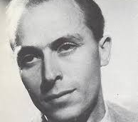
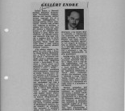
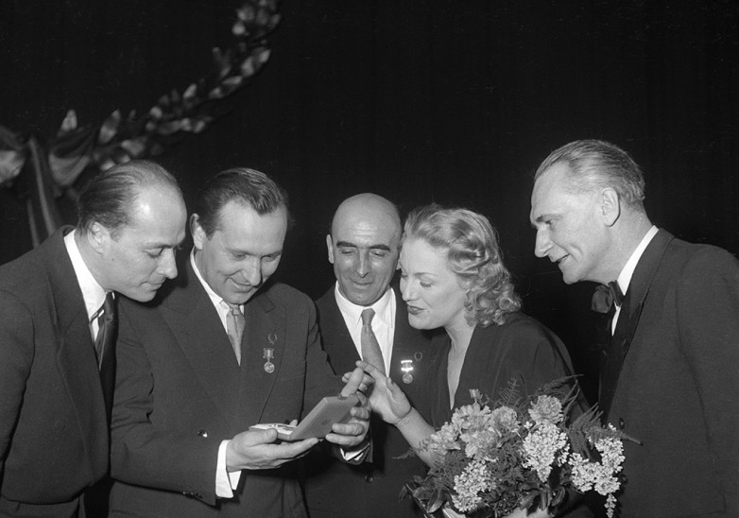
Gellért Endre életrajz
1914-ben született legendás színházi szakember
Édesapja, Gellért Oszkár költő a Nyugat folyóirat társszerkesztője
Tizenévesen írt egy kötetre való verset
Legkedvesebb időtöltései a nyelvtanulás, az úszás, az evezés, a túrázás és a rejtvénykészítés voltak
Szegedi Szabadtéri Játékokon Várkonyi Zoltánnal és Ungvári Lászlóval közösen főangyalokként szerepelhettek Az ember tragédiája gróf Bánffy Miklós által rendezett nagyszabású előadásában
Gellért Endre a színházi írásaiban kristálytisztán kifejtett elveit a gyakorlatban is alkalmazta
A huszadik századi magyar színháztörténet egyik legjelentősebb rendezője több mint 50 rendezésével

Slide 9
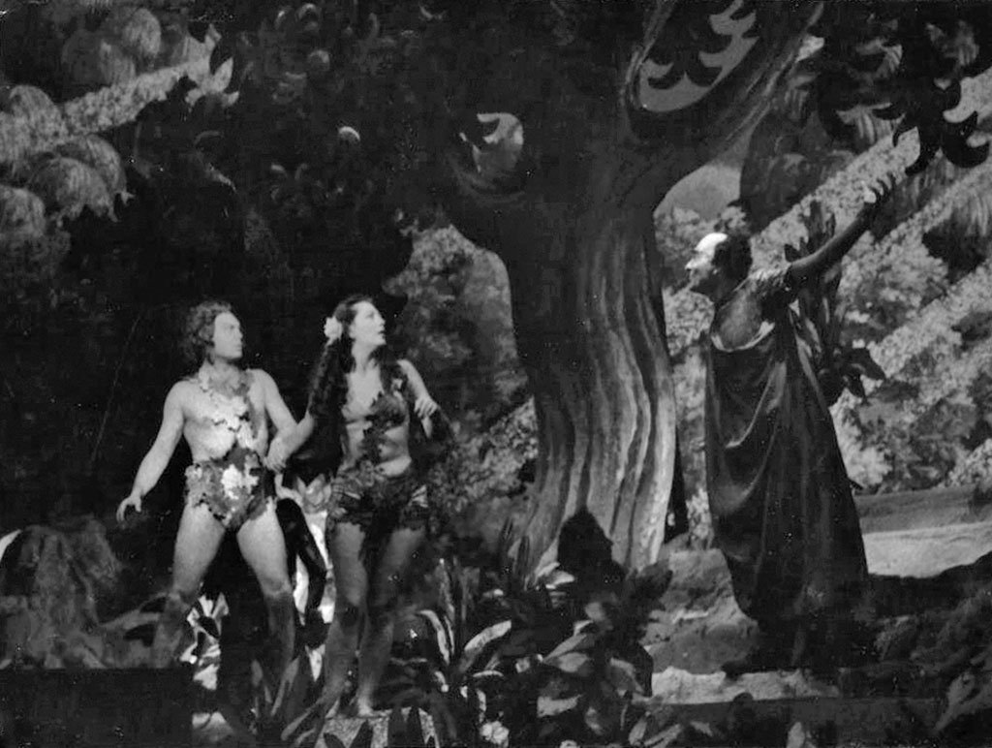
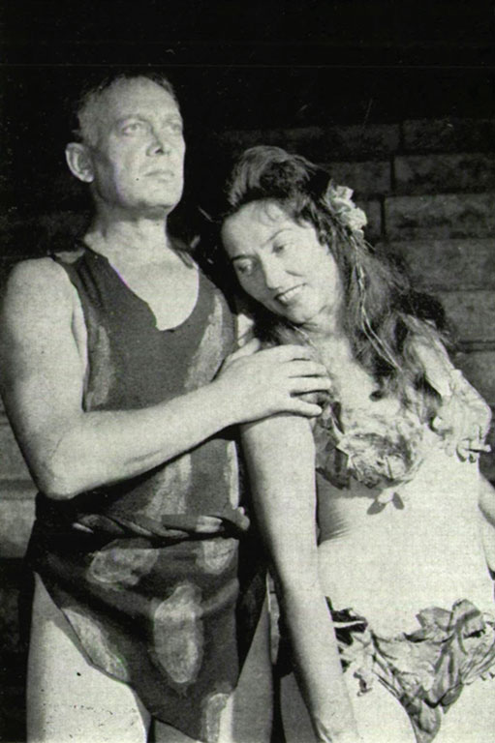
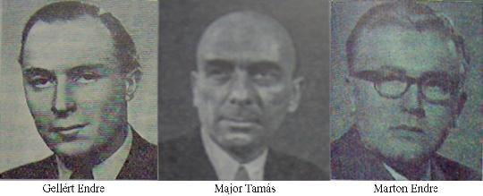
Rendezése
Társrendezőkkel együtt (Major Tamás és Marton Endre) mutatta be a darabot 1955-ben
Gellért Endre rendezése a pszichológiai mélységet és az emberi konfliktusokat hangsúlyozta
A rendezés fontos célja volt, hogy Madách Imre filozófiai gondolatait közérthető, emberközeli formában jelenítse meg a színpadon
A produkcióban a színészi játék kapott kiemelt szerepet, a látvány inkább a gondolati tartalmat szolgálta
A rendező törekedett arra, hogy Ádám és Lucifer kapcsolatát a darab egyik központi drámai tengelyeként mutassa be
Ádámot Básti Lajos, valamint Bessenyei Ferenc, Évát Lukács Margit és Szörényi Éva személyesíti meg, Lucifert Major Tamás és Ungvári László

Slide 10
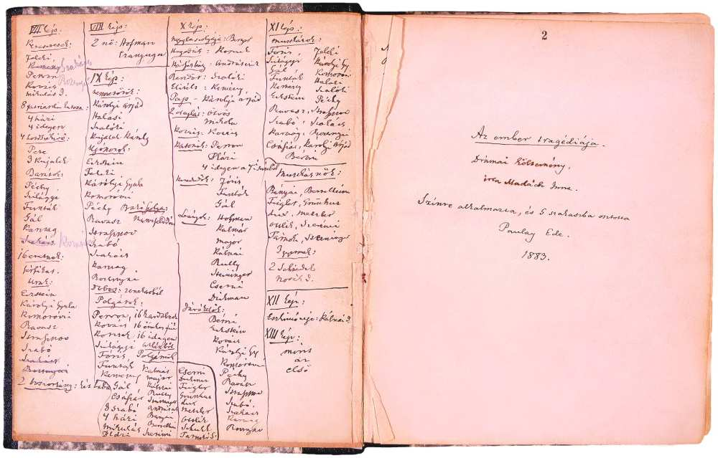
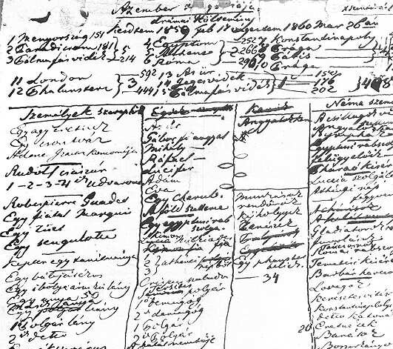
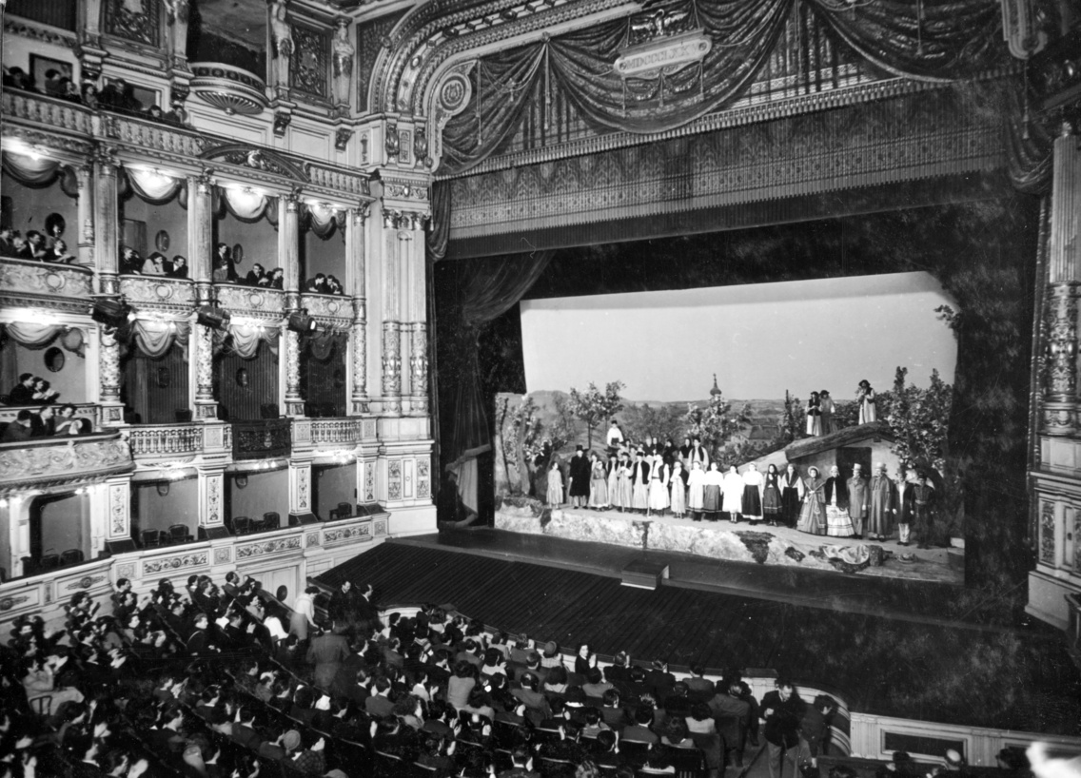
Színházhelyzeti elemzések
1883
Magyarország a Osztrák–Magyar Monarchia része volt.
A korszakban erős volt a nemzeti kultúra fejlesztésének igénye, ezért a magyar irodalmi művek színpadra állítása különösen fontosnak számított.
A színház fontos szerepet játszott a nemzeti identitás erősítésében
1937
Az előadás a két világháború közötti időszakban született, amikor Magyarország a trianoni békeszerződés utáni politikai és társadalmi helyzetben élt.
Fontos volt ekkor a nemzeti kultúra és a magyar klasszikus művek bemutatása
1950
Az 50-es években a színházakat szigorú állami ellenőrzés alatt tartották.
A művészetnek politikai és ideológiai elvárásoknak kellett megfelelnie.
A bemutató idején Magyarországon erősen meghatározta a színházi életet az állami kultúrpolitika

Slide 11
Források
https://nemzetiszinhaz.hu/magazin/2017/12/1-154
https://mult-kor.hu/tul-nyersnek-ertekelte-madach-dramajat-ezer-sort-javitott-emaz-ember-tragediajabanem-arany-janos-20210921
https://dka.oszk.hu/html/kepoldal/index.phtml?id=059818
https://www.hangosfilm.hu/filmenciklopedia/nemeth-antal
https://nemzetiarchivum.hu/stories/Gellert-Endre
https://mitem.hu/aktualis/2022/11/balogh-geza-az-ember-tragediaja-nemzeti-szinhazi-eloadasai-a-diktaturaban-es-a-diktatura-utan

Slide 12
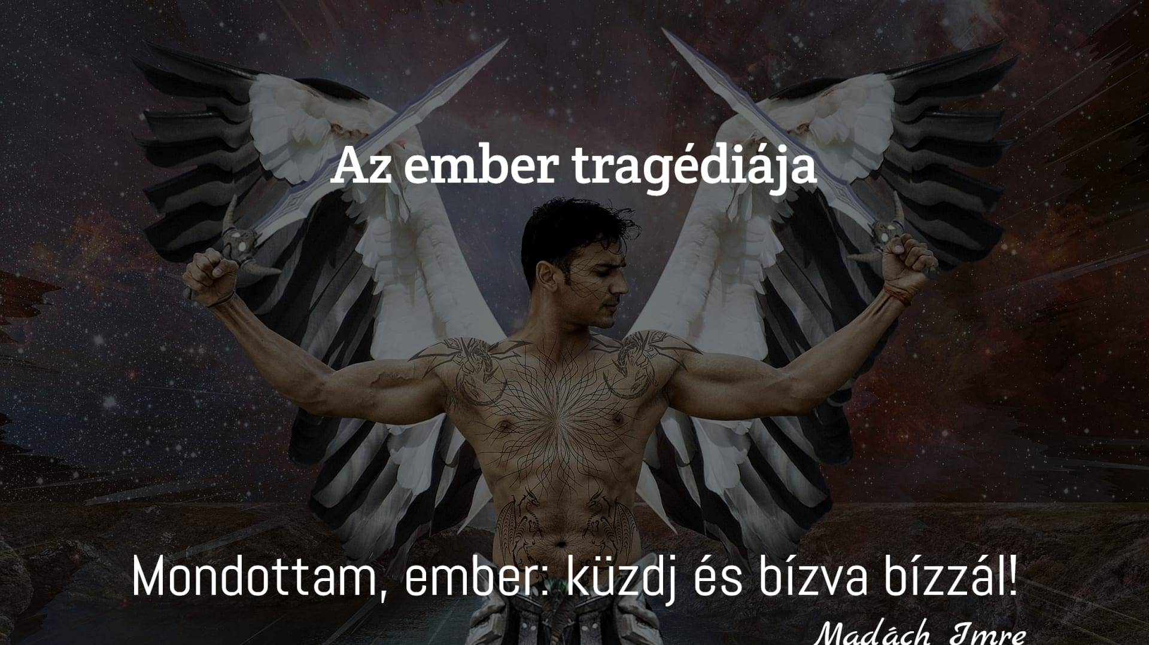
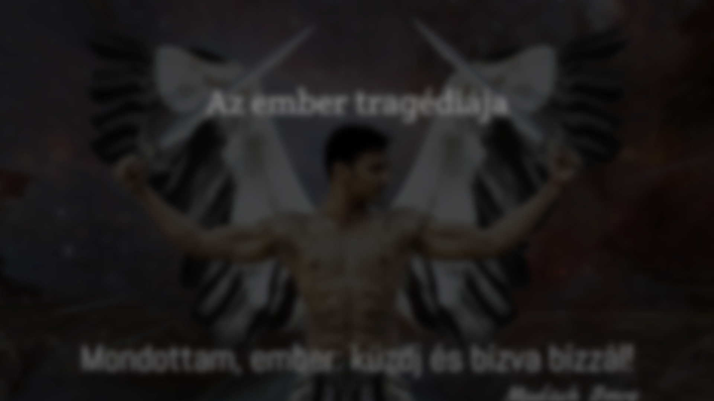
Köszönjük a figyelmet!
”
„

